Slide 1

אחריות משפטית של מנהל בארגון
תת־הרצאה מקצועית למנהלים
הבנת מקורות האחריות, סיכונים ודרכי צמצום חשיפה

Slide 2
מהי אחריות ניהולית
המנהל נחשב 'אורגנו' של הארגון ופועל בשם התאגיד
אחריות משפטית משתרעת מעבר להחלטות עסקיות
מנהל חשוף אישית – אזרחית, פלילית ותאגידית
ניהול סיכונים משפטיים הוא חלק מתפקיד המנהל

Slide 3
מקורות האחריות – אחריות אזרחית
רשלנות ניהולית: חוסר פיקוח, קבלת החלטות בלתי סבירות
אחריות שילוחית למעשי עובדים – אך קיימת גם אחריות אישית
הפרת חובות כלפי צדדים שלישיים או ספקים
אחריות חוזית אישית של מנהל הפועל בזדון או בחריגה מסמכות

Slide 4
אחריות לפי חוק החברות – חובת זהירות
המנהל חייב לפעול כמו 'מנהל סביר'
שקלול מידע, קבלת החלטות מושכלת ותיעוד ההליך
הימנעות מקבלת החלטות נמהרות או חסרות בסיס עובדתי

Slide 5
אחריות לפי חוק החברות – חובת אמונים
איסור ניגוד עניינים בכל צורה
איסור ניצול הזדמנויות עסקיות של החברה
חובת גילוי מלא לדירקטוריון
נקיטת פעולות לטובת החברה בלבד ולא לטובת המנהל באופן אישי

Slide 6
אחריות פלילית של מנהלים
מנהלים עשויים להיחשב 'אחראים' לעבירות ארגוניות
תחומי סיכון: בטיחות בעבודה, איכות הסביבה, מסים, הגבלים עסקיים
דוקטרינת 'מנהל אחראי' – חובת פיקוח ואכיפה בתוך הארגון
מנהל עלול לשאת באחריות גם ללא מעורבות ישירה

Slide 7
אחריות מנהלים בדיני עבודה
שמירה על חובות המעסיק: שכר, שעות עבודה, זכויות עובדים
אחריות אישית להפרות מסוימות לפי פסיקה
חובת טיפול בפניות עובדים ותלונות על הטרדה מינית
אחריות ליצירת סביבת עבודה בטוחה ושוויונית

Slide 8
אחריות על פרטיות ואבטחת מידע
אחריות להטמעת נהלי אבטחת מידע ומניעת דליפות
פיקוח על מערכות מידע ועמידה ברגולציה
ניהול אירועי אבטחת מידע ודיווח לרשויות
חשיפה לתביעות ייצוגיות בשל שימוש לא חוקי במידע

Slide 9
תחומי סיכון למנהלים
חוסר תיעוד – קושי להוכיח סבירות בדיעבד
ניהול לקוי של עובדים וספקים
אי קיום ביקורות תקופתיות
העדר נהלים כתובים או אי אכיפתם
שימוש במידע חלקי או מוטעה בקבלת החלטות

Slide 10
צמצום חשיפה משפטית – כלים מעשיים
תיעוד מסודר של החלטות ותהליכים
הטמעת נהלים פנימיים ברורים
הדרכות עובדים קבועות
ביצוע ביקורות ובקרות תקופתיות
פנייה לייעוץ משפטי במקרים מתעוררים

Slide 11
ביטוח נושאי משרה (D&O)
מגן מפני תביעות אישיות נגד מנהלים
הבנת מגבלות הפוליסה ומה אינה מכסה
הצורך בהשלמות ביטוח בהתאם לתחום הפעילות

Slide 12
פסיקה ישראלית רלוונטית
מקרים בהם מנהלים חויבו אישית עקב רשלנות ניהולית
אחריות פלילית של מנהלים באירועי בטיחות
הקפדה על תיעוד כגורם שהציל מנהלים מאחריות
חשיבות בדיקות ומעקב שוטף

Slide 13
סיכום – עקרונות זהב
אם לא כתוב – לא קרה
פיקוח הוא חובה, לא רשות
שקיפות מול הנהלה ובעלי מניות
תרבות ארגונית של ציות מונעת אחריות אישית

Slide 14
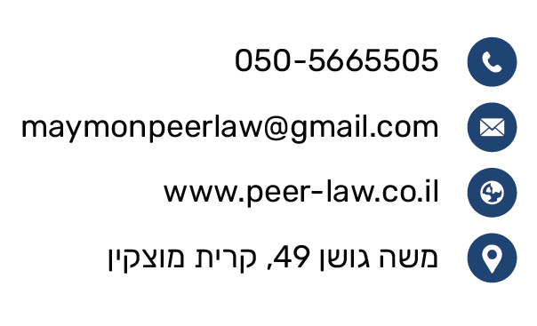
לייעוץ ויצירת כי קשר
תודה רבה

